Slide 1
搜索综合
2014.08.31

Slide 2
深搜（DFS）
宽搜（BFS）
无信息（盲目）搜索
双向搜索（BFS）
迭代加深（用DFS实现BFS）
A*（BFS+优先队列）
有信息（启发式）的搜索
IDA*（DFS）
局部搜素算法
模拟退火

Slide 3
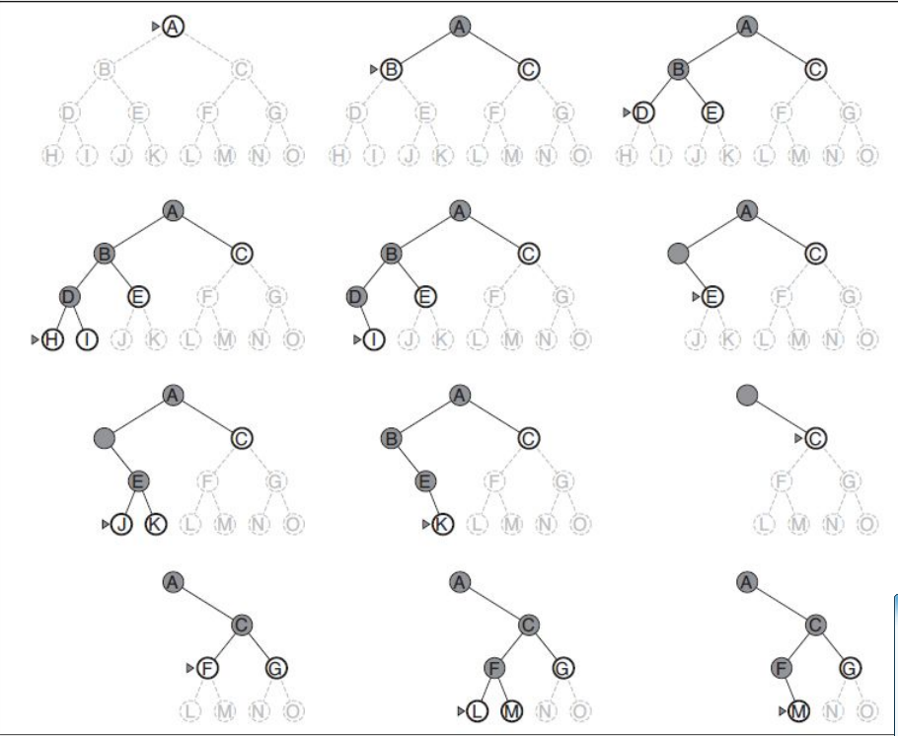
深搜

Slide 4

题目一：

Slide 5

HDU 1010 Tempter of the Bone
Sample Input
4 4 5
S.X.
..X.
..XD
....
3 4 5
S.X.
..X.
...D
0 0 0
Sample Output
NO
YES
(1 < N, M < 7; 0 < T < 50)
Notes:
http://acm.hdu.edu.cn/showproblem.php?pid=1010

Slide 6
题目分析：
深搜加减枝

Slide 7
DFS代码框架：
bool dfs(cur_state)
{
if(cur_state==goal_state) return true;
if(unable to achieve the goal_state) return false;
//合理的减枝
for(......)
{
next_state=change(cur_state);
if(visit[next_state]) continue;
visit[next_state]=true;
if(dfs(next_state)) return true;
visit[next_state]=false;
}
}

Slide 8
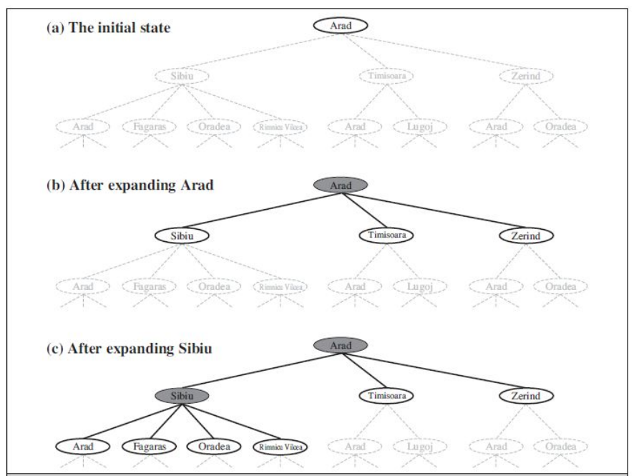
宽搜

Slide 9
题目二：
POJ2243
国际象棋，已知起点和终点，求最短路
宽搜（BFS）
Notes:
http://poj.org/problem?id=2243

Slide 10
BFS代码框架：
struct node{
state;
int step;
}now,next;
int bfs(){
queue<node>q;
now.state=init_state;now.step=0;q.push(now);
visit[init_state]=true;
while(!q.empty()){
now=q.front();q.pop();
for(.....){
next.state=change(now.state);
next.step=now.step+1;
if(next.state==goal_state) return next.step;
if(visit[next.state]) continue;
visit[next.state]=true;
q.push(next];
}
}
}

Slide 11
消化时间！！
返回

Slide 12
双向宽搜和迭代加深则是在前面
两个算法的一个简单的优化

Slide 13
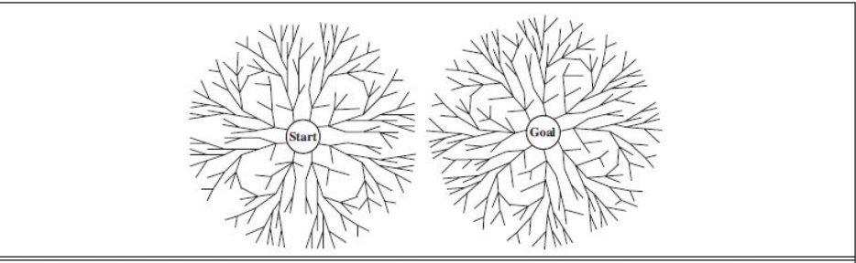
双向搜索从开始状态和目标状态同时展开搜索，再通过搜索的中间状态来减少搜索的步数。

Slide 14
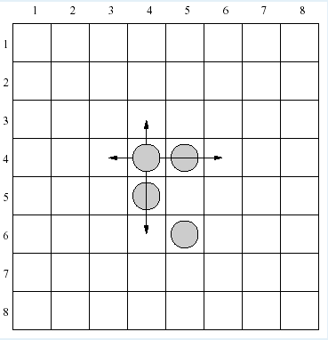
一、双向宽搜
例题 1(HDOJ 1401)
题目大意：移动棋盘上4个硬币，每次只能移动一个硬币，在最多移动八步的情况下，是否能达到目标状态？
棋盘大小为8*8
Notes:
http://acm.hdu.edu.cn/showproblem.php?pid=1401

Slide 15
算法分析：
1 状态表示：将棋盘的状态映射成一个在[0,2^64-1] 范围内的整数，用unsigned long long 保存和map判重。
2 直接宽搜，枚举起始状态可以达到的所有状态，状态数为Min((4*4)^8,C(64，4)) =635376。

Slide 16
如果起始状态和目标状态都走4步，再判断两个状态集合有没有交集，空间复杂度为Min((4*4)^4+(4*4)^4,C(64,4))=131072 。
如何实现这个想法？
Notes:
两次走4步的BFS,在判断两个状态集合有没有重复的？

Slide 17
起始状态
第一步
第三步
第五步
第七步
第八步
第六步
第四步
第二步
目标状态

Slide 18
正向宽搜的状态集合map1，反向为map2。
1 正向宽搜队列Q1的状态A在扩展出状态B时，先判断B是不是已经在map1中，若不在，再判断B是不是在map2中，若在，则起始状态能到达目标状态，算法结束。若不在，把B在放入Q1中，继续宽搜。

Slide 19
2 反向宽搜队列Q2的状态A在扩展出状态B时，先判断B是不是已经在map2中，若不在，在判断B是不是在map1中，若在，则起始状态能到达目标状态，算法结束。若不在，把B在放入Q2中，继续宽搜。
Notes:
https://blog.csdn.net/abutoto/article/details/77471571

Slide 20
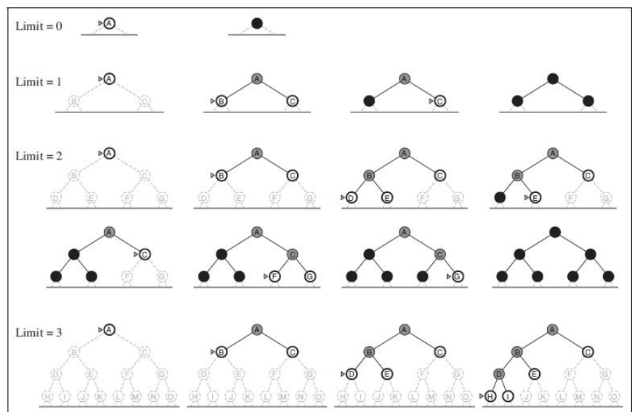
迭代加深就是通过限定一次深搜的步数来实现宽搜，而且可以大大减少空间

Slide 21

二、迭代加深
例题2 (HDOJ 2234)
题目大意：给定一个4*4的矩阵，每次可以移动一行或者一列，最少移动几次，可以将矩阵的每行上的4个数字都一样或者每列上的4个数字都一样 。如果超过5步，则输出-1。

Slide 22
算法分析：
枚举所有的状态，状态数为(16)^5=2^20,好像不多。
直接搜索所有的状态，不去判重。每次的时间复杂度都是2^20*每次延伸状态的时间。如果答案是远小于5的话，这样是不是太浪费了。

Slide 23
枚举每次要走的步数，依次增加，若当前步数可以使起始状态扩展出来的所有状态中包涵目标状态，则该步数就是答案。

Slide 24
算法框架
state now;
bool dfs(int depth){
    If(depth==0){
    If(check(now))return true;
    else return false;
    }
    change(now);
    If(dfs(depth-1))return true;
    recover(now);
    return false;
}
Main(){
    for(depth=1;depth<=5;detp++)
    If(dfs(depth))break;
    }

Slide 25
启发式的搜索
启发式的搜索就是通过一个公式来实现搜索的剪枝
A*算法最为核心的部分，就在于它的一个估值函数的设计上：
f(n)=g(n)+h(n)
其中f(n)是每个可能试探点的估值，它有两部分组成：
一部分，为g(n)，它表示从起始搜索点到当前点的代价（通常用某结点在搜索树中的深度来表示）。
另一部分，即h(n)，它表示启发式搜索中最为重要的一部分，即当前结点到目标结点的估值，h(n)设计的好坏，直接影响着具有此种启发式函数的启发式算法的是否能称为A*算法。
一种具有f(n)=g(n)+h(n)策略的启发式算法能成为A*算法的充分条件是：
h(n)=<h*(n)（h*(n)为实际问题的代价值）。
h(n)越接近h*(n)效果越好

Slide 26
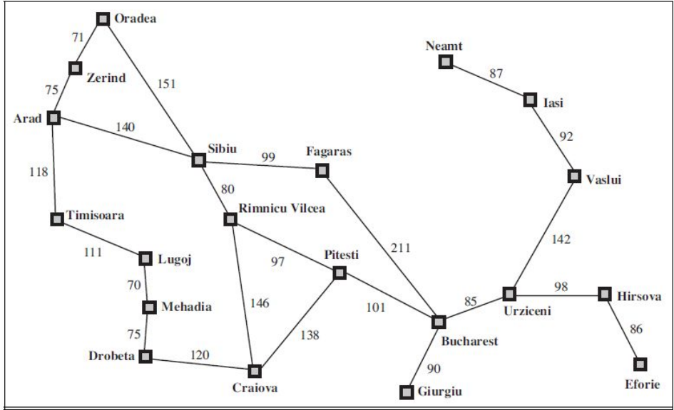

Slide 27
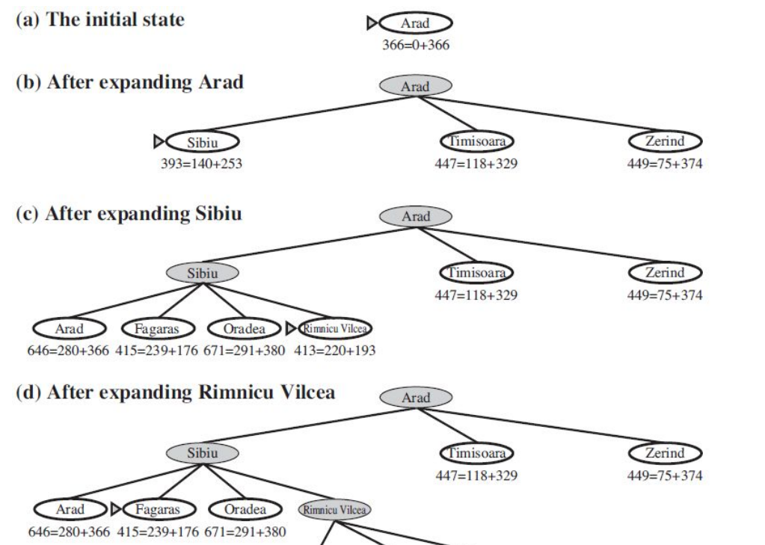

Slide 28

三、A*
例题3 （HDOJ 1043）
题目大意：经典八数码问题，输入一个3*3的矩阵，包涵1-8和x，目标状态是
1 2 3
4 5 6
7 8 x
每次可以将x和相邻位置上得数字互换，问是否可以从起始状态到达目标状态？

Slide 29

算法分析：
状态数：9！=362880，不是很多。通过求一个排列在所有全排中的字典序编号进行hash判重。
1：直接宽搜
2：双向宽搜

Slide 30
在宽搜中加点优化，每次用最有可能先到达终点的状态去扩展。
如何把这个最有可能量化。
定义f(x)=g(x)+h(x);
g(x)为到达这点已经花的代价，h(x)为达到终点还需要代价的预估值。

Slide 31
算法框架
function A*(start,goal) {
  priority_queue<node>Q;
  Q.push(node{start,g(start),f(start)});
  While(!Q.empty()){
  now=Q.top();Q.pop();
  if(now.point==goal)return now.f;
  for(temp in now’s next state){
  if(hash(temp.point))continue;
  hash(temp.point);
  temp.g=now.g+change_cost;
  temp.f=temp.g+h(temp.point);
  Q.push(temp);
  }
  }
}
h()函数如何实现？

Slide 32
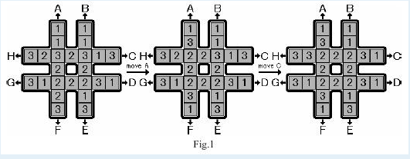
四、IDA*
例题四（HDOJ 1667）
题目大意：输入下图每个方形格子上得数字，移动最少的次数使得中间8个格子中的数字一样。

Slide 33
算法分析：
1 状态数，未知，直接BFS，不可行！
2 目标状态不明确，双向BFS，不可行！
3 迭代加深，最大步数不知，不可行！
迭代加深+剪枝

Slide 34
如果用完余下步数不可能到目标状态，即到达目标状态的代价超过剩余步数，则这个状态就不需要再扩展下去。
如果当前状态到达目标状态，最少还需要的步数比现在剩余的步数还要多，则当前状态不可能在用完剩余步数前到达目标状态。
如何估算出当前状态到目标状态的的最少步数？

Slide 35
算法框架
state now;
bool dfs(int depth){
if(h(now)>depth)return false;
    If(depth==0){
    If(check(now))return true;
    else return false;
    }
    change(now);
    If(dfs(depth-1))return true;
    recover(now);
    return false;
}
Main(){
    for(depth=1;;detp++)
    If(dfs(depth))break;
    }

Slide 36
h(now)返回当前状态到达目标状态还需要的最少步数。
贪心的分析当前状态和目标状态的关系！
每次移动，最多只能将一个数字移入到中间区域。
h(now)=8-(当前状态中间8个格子3个数字出现最多的次数)。

Slide 37
算法框架
state now;
bool dfs(int depth){
left=h(now);
if(left>depth)return false;
    If(left==0)return true;
    change(now);
    If(dfs(depth-1))return true;
    recover(now);
    return false;
}
Main(){
    for(depth=1;;detp++)
    If(dfs(depth))break;
    }

Slide 38
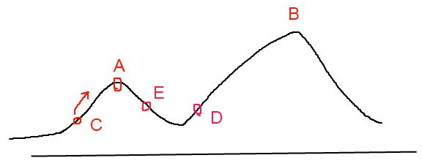
模拟退火
1.爬山算法
所谓的爬山算法实际上就是简单的贪心算法，贪心算法通过从当前解的临近空间选择一个最优的解作为新的当前解，因此这个解很有可能是局部最优解，而不是全局最优的。因为A的领域周围没有比他更优的解了。
2.模拟退火算法
模拟退火算法可以有效的解决这个陷入局部最优解的问题从而找到一个全局最优解。实际上模拟退火算法也是贪心算法，只不过它在这个基础上增加了随机因素。这个随机因素就是：以一定的概率来接受一个比单前解要差的解。通过这个随机因素使得算法有可能跳出这个局部最优解

Slide 39
固体退火过程
模拟退火算法是由复杂组合优化问题与固体的退火过程之间的相似之处，在它们之间建立联系而提出来的。
固体的退火过程是一种物理现象，属于热力学和统计物理学的研究范畴。
固体退火过程能最终达到最小能量的一个状态，从理论上来说，必须满足4个条件：
（1）初始温度必须足够高；
（2）在每个温度下，状态的交换必须足够充分；
（3）温度的下降必须足够缓慢；
（4）最终温度必须足够低。

Slide 40
模拟退火算法
组合优化问题与固体退火过程的类比
组合优化问题 固体退火过程
  组合优化问题的解i（i∈D） 物理系统中的一个状态s（s∈S）
  解的指标函数f（i） 状态的能量E（s）
  解在邻域N中的交换X 粒子的热运动M
  最优解f_{min}（i） 能量最低状态E_{min}（s）
  控制参数t 温度T
组合优化问题与固体退火过程有其类似性，将组合优化问题类比为固体的退火过程，便提出了求解组合优化问题的模拟退火算法。

Slide 41
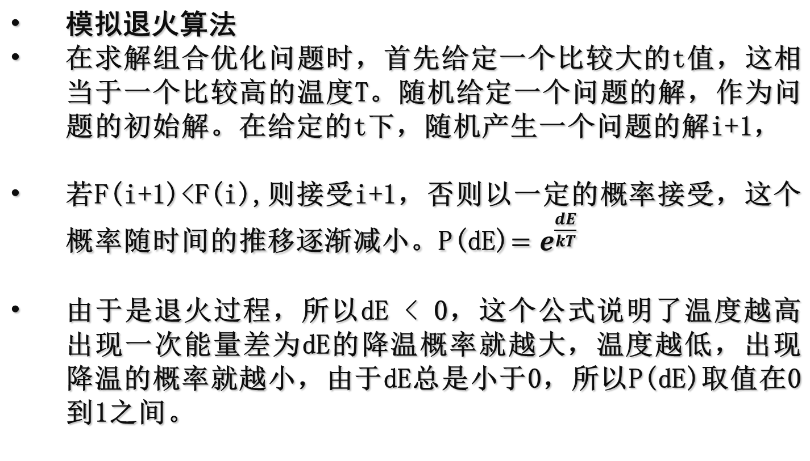

Slide 42
模拟退火算法
该算法有内外两层循环。
  内循环模拟的是在给定温度下系统达到热平衡的过程。每次循环随机地产生一个新解j（可能是一个劣解），随机地接受该解j。
  外循环模拟的是温度下降过程，控制参数t_{k}起到与温度T相类似的作用，表示第k次循环时系统所处的温度。
4个重要条件：
  初始温度的选取、
  内循环的结束条件、
  温度的下降方法、
  外循环的结束条件
----模拟退火算法的关键所在

Slide 43
模拟退火算法
参数的确定
  参数或者准则包括：
（1）初始温度参数t₀；
（2）温度t_{k}的衰减函数Drop(t_{k})，即温度的下降方法；
（3）每一温度t_{k}下的停止准则；
（4）算法的终止准则（用终止温度t_{f}或终止条件给出）。

Slide 44


模拟退火算法
1.起始温度t₀的选取
t₀的大一点可以保证初始阶段能搜到全局最优解的区域，太小就可能无法跳出局部解
2.温度的下降方法
退火过程要求下降温度足够缓慢
（1）等比例下降 α是一个常数，0<α<1，一般可以选取0.8～0.95
（2）等值下降
3.每一温度下的停止准则
（1）固定长度方法
（2）基于接受率的停止准则，随着温度的下降适当地增加迭代次数

Slide 45
模拟退火算法
4.算法的终止准则（方法）——基于经验的
（1）零度法。
（2）循环总控制法。
（3）无变化控制法。
如果在相邻的n个温度中，得到的解的指标函数值无任何变化，则说明算法已经收敛，算法可以终止。
（4）接受概率控制法。
（5）邻域平均概率控制法。
（6）相对误差估计法。

Slide 46
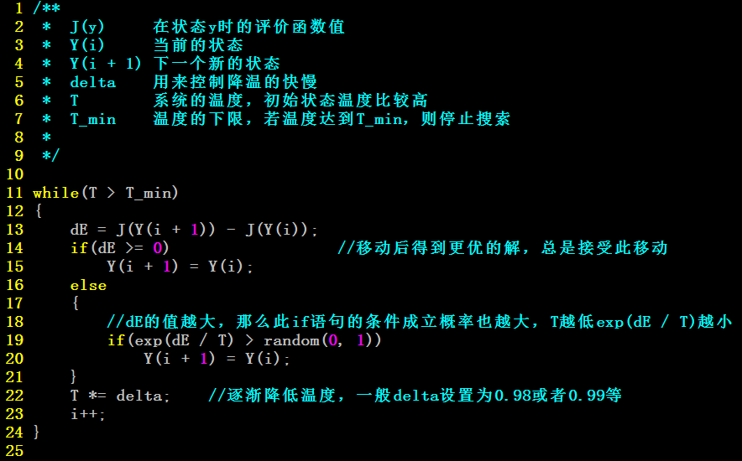

Slide 47
总结
深搜加上步数就是迭代加深
宽搜加上估价函数(h(n))就是A*（其实宽搜是
A*的一种，只不过h(n)=0）
IDA*是在迭代加深的基础上加上h（n）函数实现的
模拟退火也是贪心算法，只不过它在这个基础上增加了随机因素。

Slide 48
The end！！

